Slide 1
Любимая птица - снегирь
1 класс

Slide 2
О ком сегодня пойдёт речь,
мы узнаем отгадав
ребус
?

Slide 3

снегирь

Slide 4
Невзирая на морозы,
В красных яблоках березы.
Подошел поближе... Ай!!
Разлетелся урожай!

Slide 5
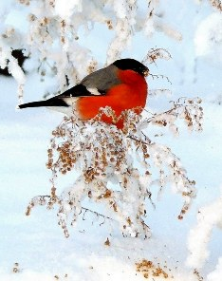
Снегирь

Slide 6
Т Е М А
Любимая птица – снегирь.

Slide 7
ЗАДАЧИ
Изучить особенности поведения
снегиря.
Развивать познавательный интерес к изучению птиц.
Воспитывать любовь к родной природе.

Slide 8
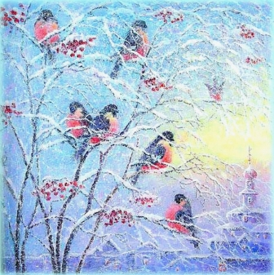
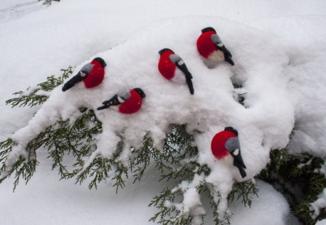
С наступлением первых заморозков к нам прилетают снегири. Зимой случается увидеть такое чудо: стоит заснеженное дерево, а на нем пламенеют румяные яблоки. Присмотришься - а это овсе не яблоки. Это опустилась на дерево стайка снегирей.

Slide 9
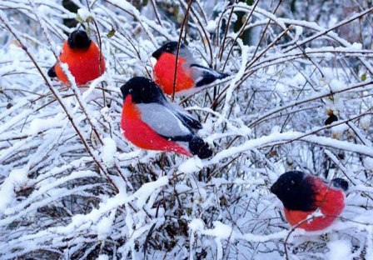
Стынут лапы на морозе
У сосны и ели.
Что за чудо? – на березе
Яблоки поспели.
Подойду поближе к ней-
И глазам не верится:
Стайка алых снегирей
Облепила деревце.

Slide 10
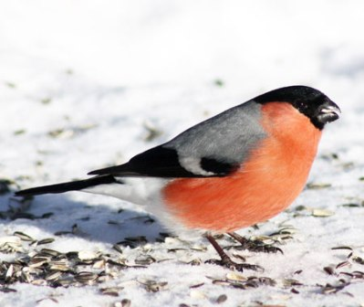
КАК ВЫГЛЯДИТ СНЕГИРЬ?
Размеры обыкновенного снегиря небольшие. Длина тела от кончика клюва до кончика хвоста редко дотягивает до 16 см. Весит пичуга 32-35 грамм. Размах крыльев составляет 25-30 см. Телосложение плотное, клюв короткий и массивный. У основание имеет вздутие. На ногах по 3 пальца, когти острые.

Slide 11
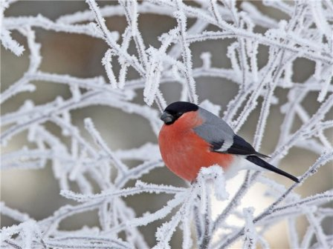
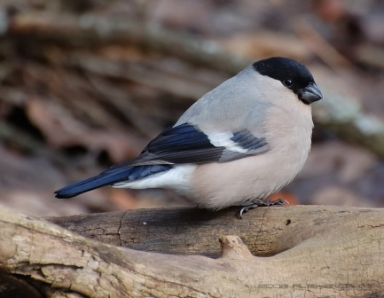
Оперенье имеет разный окрас в разных частях тела. Верхняя часть головы чёрного цвета. Такой же цвет имеют крылья и хвост. У основания клюва наблюдается чёрное кольцо, сам же клюв также чёрный. Перья надхвостья и подхвостья белого цвета. Спина у птицы серовато-голубая. Брюшко у самцов красновато-розовое. У самок оно серовато-бурого цвета.

Slide 12
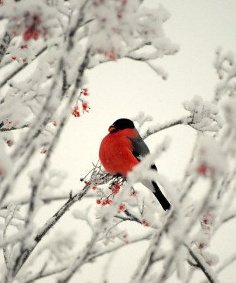
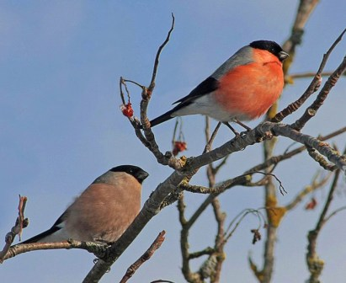
ГДЕ ЖИВУТ СНЕГИРИ?
Снегири - северяне, они жители таежных лесов. В среднюю полосу к нам прилетают погреться, когда на их родине начинаются трескучие морозы. В марте - апреле они снова возвращаются в родные места.

Slide 13
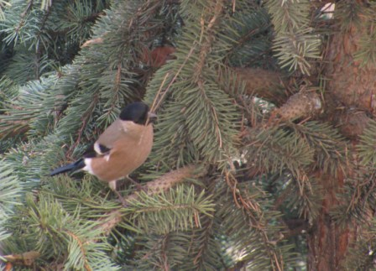
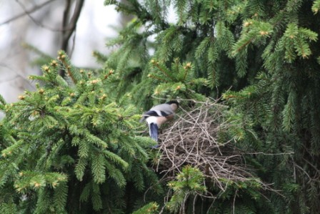
Из всех деревьев обыкновенный снегирь больше всего любит ель. На ветках этого дерева обычно и строится гнездо, редко на соснах или берёзах. Брачный период начинается в первых числах апреля. За лето самка откладывает 2 кладки. Гнездо делается из тонких сухих веток и мха. Внутри выстилается травой и перьями. Формой напоминает блюдце с диаметром 20 см и глубиной 5 см. Располагается обычно на высоте 3-5 метров от земли.

Slide 14
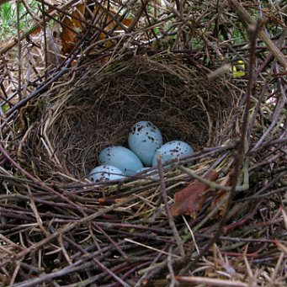
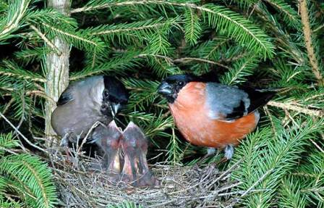
В кладке от 4 до 6 яиц. Основной фон у них голубоватый и разбавлен бурыми пятнами. Насиживание продолжается 2 недели. Участвует в нём лишь самка. Самец обеспечивает её кормом. Вылупившиеся птенцы находятся в гнезде в среднем 20 дней. Затем становятся на крыло, но ещё пару недель родители их подкармливают.

Slide 15
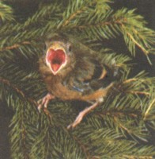
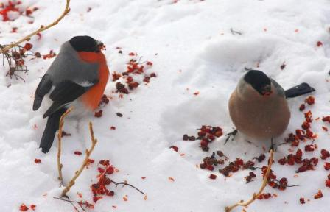
Окрас оперенья у молодых птиц несколько отличается. Голова, шея и грудка светло-коричневого цвета. В дикой природе снегирь может прожить 15 лет. Но это максимальный срок. Средняя же продолжительность жизни составляет 5-6 лет.

Slide 16
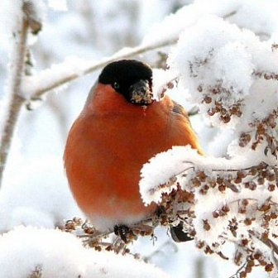
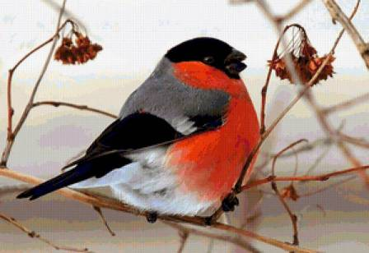
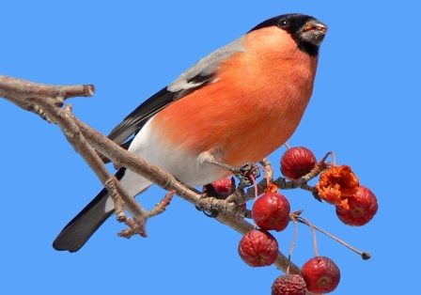
Ребята, а как вы думаете, чем питаются снегири?
Питается маленькая птица самыми разнообразными семенами, ест почки, а у ягод очень любит косточки, мякоть же обычно игнорирует. Употребляет также листья, побеги, не брезгует цветами. Насекомые составляют ничтожную долю рациона питания.

Slide 17
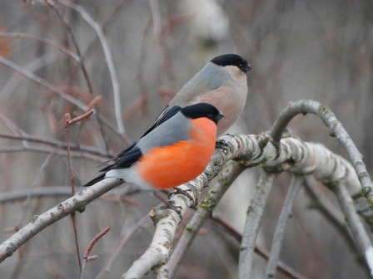
По характеру снегирь спокойная, даже флегматичная птица. Самки более энергичные, чем самцы. Именно они всегда являются зачинщиками ссор. В стаях доминирует именно слабый пол, а сильная половина частенько уступает самую аппетитную и вкусную растительную пищу, чтобы не провоцировать конфликты.

Slide 18
Пословицы и поговорки про снегирей.
Не будь снегиря, разве зима настанет.
Облетел он всю Сибирь и зовут его снегирь.
Снегири — словно капельки зари.
Снегири прилетели – значит, снег пойдет.
Снегирь на веточке сидит — снегирь пылает и горит.
Снегирь прилетит — о зиме известит.

Slide 19
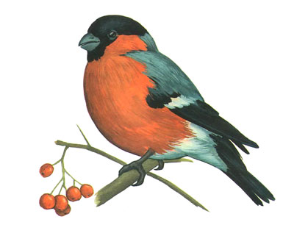
Народные приметы:
Если неожиданно начинают прилетать снегири, значит, очень скоро похолодает.
Снегирь запел – быть вьюге.
Снегири зимой скрипят – на снег, слякоть.

Slide 20
Е. Телушкина
Красногрудый красавец в саду
Кувыркался в пушистом снегу,
А потом он на веточку сел,
Засвистел и тихонько запел.
– Кто зимою морозной поёт,
Почки, ягоды, шишки клюёт?

Slide 21
Огоньки – снегири.
Откуда в дремучем лесу огоньки
Садятся на ветки, на снег, на сучки?
Что ж ветки от тех огоньков не горят?
Не тает нисколько их снежный наряд.
То с ветки сосновой, то с елки мохнатой
Вспорхнет огонек, красногрудый, крылатый.
В беретиках черных и с грудкой румяной
Летают их стайки над снежной поляной.
В репьях над снегами – для них семена.
В морозном и снежном лесу тишина….
Пощиплют репьев и щебечут на ветках
О новых полетах, о новых разведках.
Всю зиму, весь день – от зари до зари –
Летают в лесу огоньки – снегири. ( Е. Трутнева)

Slide 22
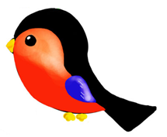
Учимся рисовать снегиря.

Slide 23



В центре листа нарисуй большой круг. Внутри большого круга нарисуй кружок.
2. От кружка нарисуй изогнутую линию и обведи нижнюю часть круга.
3. Сотри ластиком внутреннюю часть кружка, дорисуй хвостик и нарисуй снегирю крылышко.

Slide 24


4. Нарисуй глазик и клюв.
5. Сотри лишние линии, а остальные – обведи четче. Нарисуй лапки.
Раскрась снегиря.

